Slide 1
O niszczycielach powietrza!!!
AUTOR : Kacper Nowak KL.VI

Slide 2
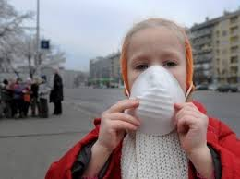
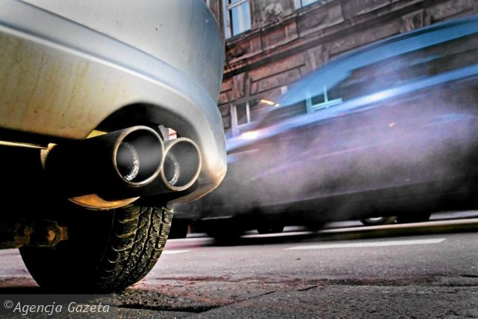
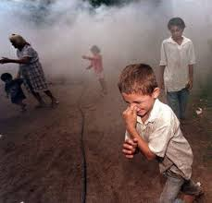
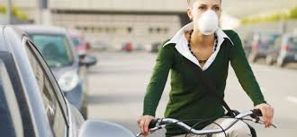
Po pierwsze spaliny to mieszanina gazów z spalania np. paliwa, węgla kamiennego , węgla brunatnego , biopaliw itd…

Slide 3
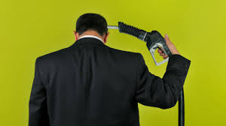
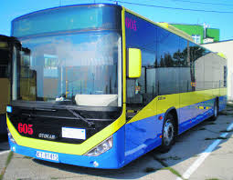

Masz olej w głowie jeźdź rowerem , autobusem , autem z gazem

Slide 4



W Londynie jest bardzo zanieczyszczone powietrze , w XX w. było tam dużo fabryk i jest tam wielki smog
Oto zdjęcia smogu w Londynie

Slide 5


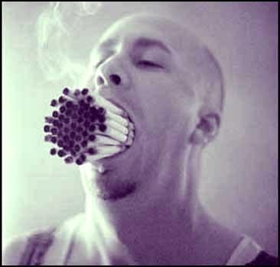
Papierosy mają 0 zalet i dużo wad np. zanieczyszczają powietrze , niszczą płuca , szkodzą zdrowiu i urodzie

Slide 6
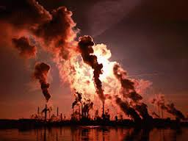
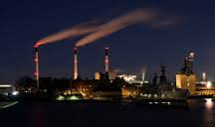
Fabryki powodują smog

Slide 7
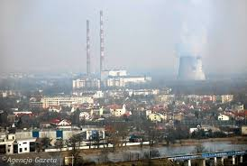
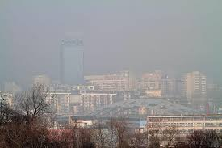
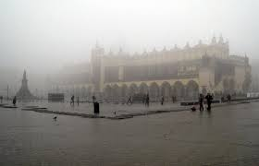
W Krakowie jest dużo starych domów które palą węglem, a nie gazem i powietrze jest tam zanieczyszczone . Są tez tam huty i bardzo dużo samochodów

Slide 8
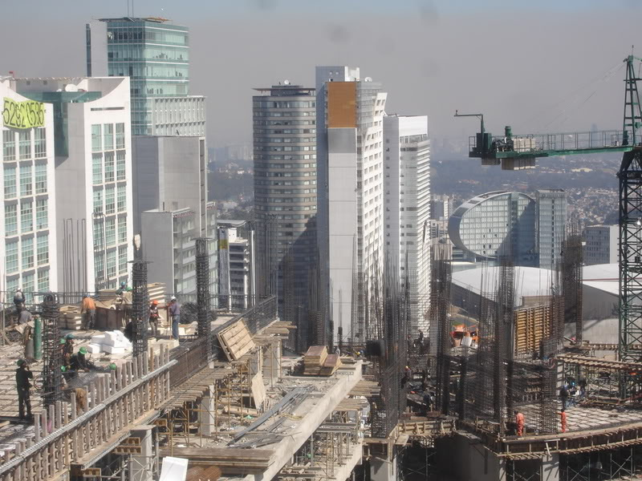
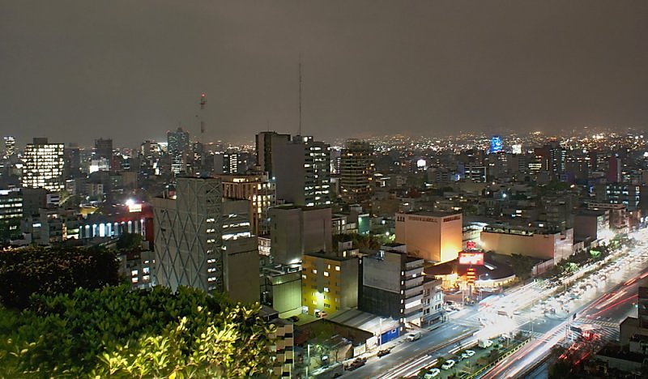
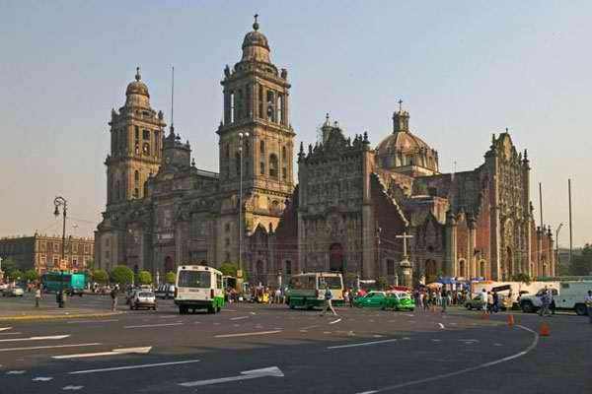
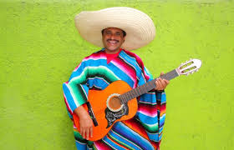
Zanieczyszczone też jest miasto Meksyk w którym jest dużo ludzi i dużo starych aut

Slide 9
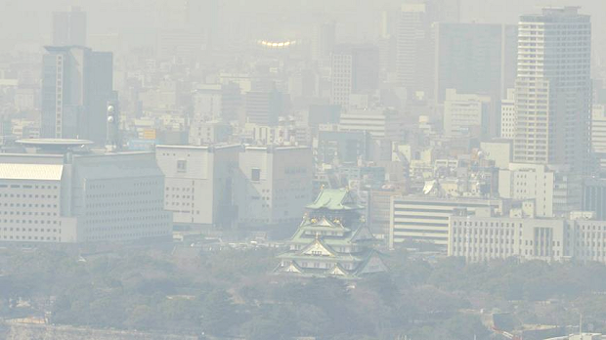
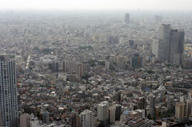
Tokio też jest zanieczyszczone . To co jest tam nie odnawialne jest spalane.

Slide 10

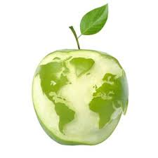
Więc segreguj śmieci , nie pal papierosów , nie pal śmieci i dbaj o ziemie

Slide 11
Dziękuje za uwagę

